Slide 1

ONDOKUZ MAYIS ÜNİVERSİTESİ VAKFI KOLEJİ
2026-2027 EĞİTİM VE ÖĞRETİM YILI
8. SINIFLAR AKADEMİK DERS TANITIM SUNUSU

Slide 2

2026 - 2027 OMÜ VAKFI KOLEJİ ORTAOKULU AKADEMİK ÇALIŞMA TAKVİMİ
AMAÇ
Eğitim ve Öğretim sürecinde öğrencilerimizin akademik potansiyellerini en üst seviyeye taşımak.
8.SINIF ÖĞRENCİLERİMİZE YÖNELİK YAPILAN ÇALIŞMALAR
Akademik Çalışmalar:
1- MEB kazanım bazlı konu anlatımları ve konu tekrarları
2- Soru çözüm yöntem ve teknikleri 3- Konuların kavratılmasında özel yöntem ve teknikler
4- Soru tipleri analizleri 5- Deneme sınav uygulamaları ve kazanım test uygulamaları
6-Rehberlik birimi sınav süreci ve zaman yönetimi süreçleri motivasyon çalışmaları
7-Rehberlik birimi tarafından hazırlanan haftalık çalışma programı ve danışman sınıf öğretmeni ile birlikte yapılan takip
8-Danışman sınıf öğretmen uygulaması
9-Ayrıntılı olarak hazırlanan deneme sınav karnelerinin incelenerek eksik konuların tespiti ve giderilmesine yönelik çalışmalar

Slide 3
2026 - 2027 OMÜ VAKFI KOLEJİ ORTAOKULU AKADEMİK ÇALIŞMA TAKVİMİ
8.SINIF ÖĞRENCİ VELİLERİMİZDEN BEKLENTİMİZ,
1-Öğrencilerimizin okul girişlerinin zamanında olması ve zorunlu olmadıkça devamsızlık yapılmamasının sağlanması
2-Devamsızlığın olması durumunda sınıf öğretmeniyle bilgi paylaşımının yapılması
3- Öğrencilerimizin sınav senesi olması bilinci ile ev ortamının düzenlenmesi ve öğrencimizin motivasyonunun yüksek tutulması
4- Evde yaşanan öğrencimizi etkileyen ve okulun bilmesi gereken durumların sınıf öğretmeni veya rehberlik birimi ile paylaşılması
5- Dönemde bir kez toplamda eğitim yılında iki kez yapılan veli toplantılarına zamanında katılım gösterilmesi.
6-Öğrencimizin cep telefonu, bilgisayar, televizyon ,tablet gibi alışkanlıklarının minimum düzeyde tutulması gerekirse bu konuda okul ile işbirliği yapılarak destek alınması.
7-Öğrencimizin hastalık gibi zorunlu durumlarda rapor alınması durumu, LGS yerleştirmelerinde puan eşitliği durumunda öğrencimizi olumsuz etkileyeceğinden rapor alınmaması önemle rica olunur.

Slide 4
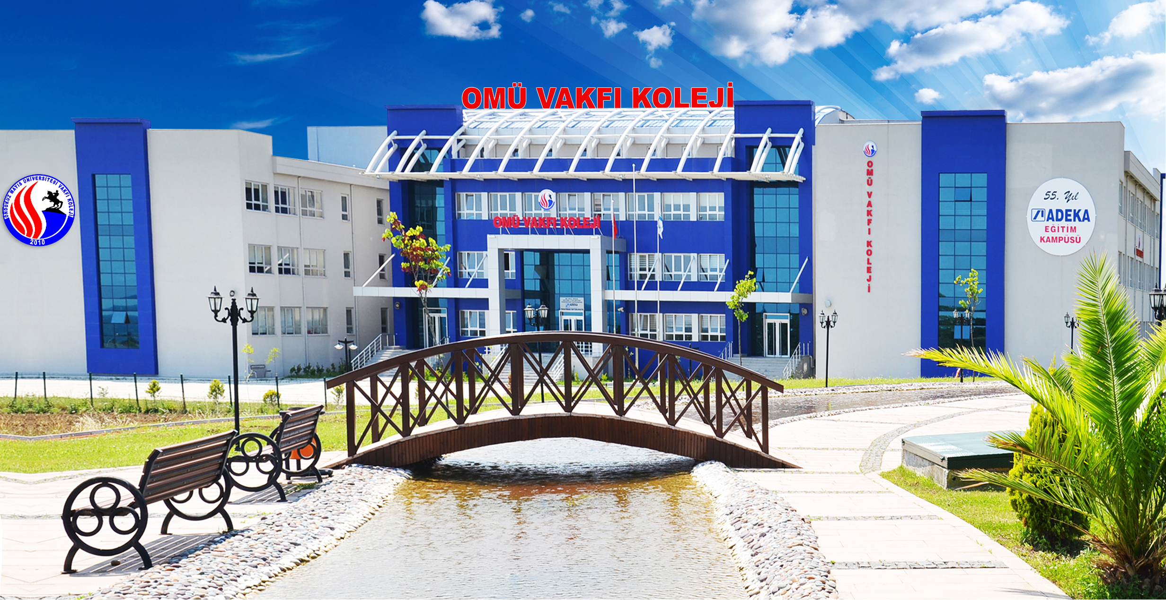
2026 - 2027 OMÜ VAKFI KOLEJİ ORTAOKULU AKADEMİK ÇALIŞMA TAKVİMİ
14/09/2025 Okul Açılışı

Slide 5
2026 - 2027 OMÜ VAKFI KOLEJİ ORTAOKULU AKADEMİK ÇALIŞMA TAKVİMİ
1.DÖNEM
31 AĞUSTOS 2026-5 EYLÜL 2026
16 KASIM 2026-20 KASIM 2026 (ARA KARNE)
YARIYIL TATİL SÜRECİ
22 OCAK 2027-08 ŞUBAT 2027
2.DÖNEM
8 ŞUBAT 2027-25 HAZİRAN 2027
08 MART 2027-12 MART 2027 (ARA KARNE)

Slide 6

2026 - 2027 OMÜ VAKFI KOLEJİ ORTAOKULU AKADEMİK ÇALIŞMA TAKVİMİ
DANIŞMAN SINIF ÖĞRETMENLİĞİ SİSTEMİ
Alanlarında uzman, akademik alanda donanımlı güçlü eğitim kadrosu ile
OMÜ Vakfı Koleji 8.sınıf öğretmenleri pedagojik olarak çocuklarımızın gelişim süreçlerinde onların birey olma süreçlerine ve akademik gelişimlerine ve okulumuzdaki uyum sürecinde birincil desteği sağlayacaktır.
Siz değerli velilerimizle ayda bir kez genel aramalar ile görüşmeler yaparak bilgilendirmelerde bulunacaktır.
Ayrıca okulumuz k12 sistemi üzerinden sizlere verilecek olan şifreler ile giriş yaparak öğrencilerimiz hakkında gelişim bilgilerine ulaşabilirsiniz.

Slide 7


2026 - 2027 OMÜ VAKFI KOLEJİ ORTAOKULU AKADEMİK ÇALIŞMA TAKVİMİ
HAFTA SONU (CUMARTESİ) KURSLARI
Kurslarımız Cumartesi 09:00-13:00
saatleri arasında yapılacaktır.
AMAÇ
*HAFTA İÇİ MEB KAZANIMLARININ,
HAFTA SONU KURSLARI İLE
FARKLI KAYNAKLARDAN
FARKLI SORU TİPLERİNİ DE GÖREREK
BÜTÜN EKSİKLERİN GİDERİLMESİ

Slide 8
2026 - 2027 OMÜ VAKFI KOLEJİ ORTAOKULU AKADEMİK ÇALIŞMA TAKVİMİ
Türkçe – 7 Saat
İngilizce – 6 Saat
Din Kültürü – 4 Saat
Matematik – 6 Saat
Fen Bilimleri – 8 Saat
İnkılap Tarihi – 5 Saat
KDS – 1 Saat
Beden Eğitimi – 1 Saat
Deneme Sınavı – 5 Saat
Matematik Soru Çözümü – 2 Saat
Türkçe – 1 Saat
Matematik – 1 Saat
Fen Bilgisi – 1 Saat
İnkılap Tarihi – 1 Saat
Din Kültürü – 1 Saat
İngilizce– 1 Saat
Haftada toplam
51
saat ders
Toplam 45 Saat

Slide 9

2026 - 2027 OMÜ VAKFI KOLEJİ ORTAOKULU AKADEMİK ÇALIŞMA TAKVİMİ
NİSAN AYI İTİBARİ İLE KONU TEKRAR DÖNEMİ
■Derslerimizde konuların Nisan ayının ilk haftasında bitirilerek konu tekrarlarının sınava kadar yapılarak konu eksiklerinin sıfırlanması
■ Her hafta uygulanacak deneme sınavlarımız sınav öncesindeki iki haftalık süreçte her gün uygulanacaktır.
■ Hızlı soru çözümü uygulamaları
■ Motivasyon ve hazır bulunuşluluk çalışmaları
■ Rehberlik servisinin sınav kaygısı, zaman yönetimi,
stresle başa çıkma yöntemleri, başarıya giden yolda yapılması gereken çalışmalar gibi seminer uygulamaları

Slide 10


Slide 11
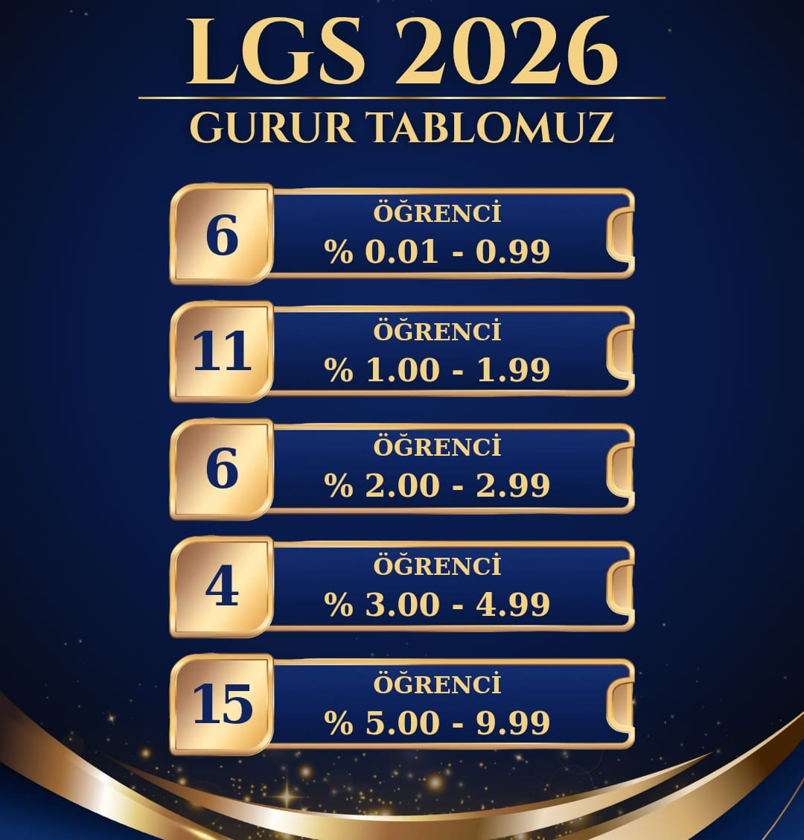


Slide 12

GURUR TABLOSU
AYŞE SUDE GÖKÇEK | TEOG TÜRKİYE 1.Sİ
EYÜP TARIK ENGİN | TEOG TÜRKİYE 1.Sİ
AYSİMA KESKİN | TEOG TÜRKİYE 1.Sİ
ESAT GÜNDOĞDU | TEOG TÜRKİYE 1.Sİ
ALP KAAN AKSU | TEOG TÜRKİYE 1.Sİ
SUDE SALLABAŞ | TEOG TÜRKİYE 1.Sİ
SAMED ÖZÇELİK | TEOG TÜRKİYE 1.Sİ
KAAN BERK KABADAYI | TEOG TÜRKİYE 1.Sİ
DOST SEFEROĞLU | LGS TÜRKİYE 1. Sİ
MEHMET MELİK ARICI | SAMSUN 1. Si
MAHMUT KAYA | SAMSUN 1.Sİ
IŞIL BANU KARAGÖZ | SAMSUN 1.Si
ÖMER YİĞİT KAVAS | TÜBİTAK FEN LİSESİ
MEHMET KAĞAN ALBAYRAK | TÜBİTAK FEN LİSESİ
AHMET KAĞAN SARICAOĞLU | ANKARA FEN LİSESİ
BERA KEREM PİŞKİN | ANKARA FEN LİSESİ
TALHA KAPLAN | ANKARA FEN LİSESİ
ARDA UMUT VARMIŞ | ANKARA FEN LİSESİ
MUHAMMET TAŞ | ANKARA FEN LİSESİ
DORUK ŞENGÜL | GALATASARAY LİSESİ
İPEK AKSU | İSTANBUL ERKEK LİSESİ
BATUHAN BARAN | İSTANBUL ATATÜRK FEN LİSESİ
ALİ ALPER ŞENTÜRK | LGS TÜRKİYE 1.Sİ/İSTANBUL ERKEK LİSESİ
SEMİH MERT ŞENSOY | LGS TÜRKİYE 1.Sİ/GALATASARAY LİSESİ
EKREM ALAÇAM | ANKARA FEN LİSESİ
ARAS ŞENTÜRK | ENKA ANADOLU LİSESİ (%100 BURSLU)

Slide 13

NİHAL ÇİNKA AKMAN
ONDOKUZ MAYIS ÜNİVERSİTESİ VAKFI KOLEJİ
REHBER ÖĞRETMEN
ORTAOKUL

Slide 14
LGS SİSTEMİ
ve
2026-LGS’NİN ANALİZİ
Veli semineri
Rehber Öğretmen
Nihal çinka akman
Notes:
LGS’yi Tanıyalım
Bir sürecin sağlıklı yönetilebilmesi için öncelikle o sisteme dair bilgilere hakim olmak gerekir. LGS ilk olarak 2017- 2018 eğitim öğretim yılında uygulanmaya başlayan bir sistemdir. Ülkemizde ortaöğretim düzeyinde farklı okul türleri bulunmaktadır. Bu okulların küçük bir kısmı LGS yani Liselere Geçiş Sınavı ile öğrenci almakta, yine küçük bir kısmı yetenek sınavı ile öğrenci almakta, büyük çoğunluğu ise adrese dayalı olarak öğrenci almaktadır. LGS’ye her yıl yaklaşık 1 milyona yakın öğrenci katılmakta, bunların ortalama %20’si yerleşmektedir.

Slide 15
Liseye Geçiş Sistemi
1
2
EĞİTİM BÖLGESİ ve YEREL YERLEŞTİRME
(Sınavsız)
OBP İle
MERKEZİ SINAV ve MERKEZİ YERLEŞTİRME
(Sınavla)
ORTAOKUL
Notes:
Liseye Geçiş Sistemi
Liseye Geçiş Sisteminde izlenebilecek 2 yol bulunuyor. Bunlardan bir tanesi herhangi bir sınava girmeyip eğitim bölgesi içerisindeki ev adresine yakın liselerden bir tanesine yerleşmek. Diğeri ise merkezi sınava girerek, LGS puanıyla öğrenci alan liselere yerleşmek. Şimdi bu seçenekleri detaylı bir şekilde inceleyelim.

Slide 16
«Merkezi Yerleştirme» ile Hangi
Okul Türlerine Yerleşilebilir?
Proje Uygulayan Anadolu Liseleri
Fen Liseleri
Ortaokul
LGS
Sosyal Bilimler Liseleri
Mesleki ve Teknik Anadolu Liselerinin Anadolu Teknik Programları
Anadolu İmam Hatip Liseleri
ORTAOKUL
Notes:
Merkezi yerleştirme ile Hangi Okul Türlerine Yerleşilebilir?
Merkezi yerleştirme ile;
Fen liselerine,
Sosyal bilimler liselerine,
Proje uygulayan Anadolu Liselerine
Anadolu İmam Hatip Liselerine ve
Mesleki ve teknik Anadolu liselerinin Anadolu teknik programlarına öğrenci alınmaktadır.

Slide 17
Yerel Yerleştirme
Ortaöğretim kayıt alanları dikkate alınarak öğrencilerin;
İkamet adresleri,
Okul başarı puanları,
Devam devamsızlık
kriterleri ile okullara yapılan yerleştirmedir.
ORTAOKUL
Notes:
2. Yerel Yerleştirme
Ortaöğretim kayıt alanları dikkate alınarak öğrencilerin;
İkamet adresleri,
Okul başarı puanları,
Devam devamsızlık
kriterleri ile okullara yapılan yerleştirmedir.

Slide 18
«Yerel Yerleştirme» ile Hangi
Okul Türlerine Yerleşilebilir?
Anadolu Liseleri
Yerel
Yerleştirme
Ortaokul
Mesleki ve Teknik Liseler
İmam Hatip Liseleri
ORTAOKUL
Notes:
Yerel yerleştirme ile Hangi Okul Türlerine Yerleşilebilir?
Yerel yerleştirme ile;
Anadolu Liseleri
Mesleki ve Teknik Liseler
İmam Hatip Liseleri

Slide 19
Sınava giren
994.358
(Başvuran 1.022.658)
Kontenjan
197.525
2026-LGS
Sınava girenlerin yerleşme oranı (merkezi)
%19,86
ORTAOKUL
Notes:
2026’da Sınava giren öğrenci sayısı 994.358 oldu.
Sınavla öğrenci alan liselerin toplam kontenjanı ise 197.525 idi.
Sınava giren öğrencilerin %19,86’sı merkezi yerleştirme (LGS) ile yani sınav puanlarıyla yerleşti.

Slide 20
LGS’de her ders için 8. sınıf kazanımları esas alınmıştır.
Okuduğunu anlama,
Yorumlama,
Sonuç çıkarma,
Problem çözme,
Analiz yapma,
Eleştirel düşünme,
Bilimsel süreç ve benzeri becerilerini
ölçecek nitelikte sorular yer alacaktır.
ORTAOKUL
Notes:
Sözel ve sayısal alandaki tüm dersler için 8. sınıf kazanımları esas alınmaktadır. Bu derslerde ölçülmesi hedeflenen beceriler;
okuduğunu anlama,
yorumlama,
sonuç çıkarma,
problem çözme,
analiz yapma,
eleştirel düşünme,
bilimsel süreç ve benzeri becerilerini
ölçecek nitelikte sorular yer alacaktır.
LGS sorularında 8. sınıf kazanımları esas alınmakta ancak sistemin sarmal yapısı nedeniyle sorular 6 ve 7.sınıfta edinilmesi gereken kazanımları da kapsamaktadır.

Slide 21
LGS’de Soru Sayıları
 | Birinci Bölüm Sözel Alan | İkinci Bölüm Sayısal Alan
Soru Sayısı | 50 | 40
Süre | 75 dk. | 80 dk.
Sınav Başlangıç ve Bitiş Saati | 09.30- 10.45 | 11.30- 12.50
ORTAOKUL
Notes:
LGS Sözel ve Sayısal olarak 2 oturumda uygulanmakta, toplam 90 soru sorulmakta ve 155 dakika süre verilmektedir.
Sözel alanda toplam 50 soru; sayısal alanda ise toplam 40 soru bulunacaktır.
Sınav başlangıç ve bitiş saatlerine bakıldığında birinci oturumda yapılacak olan sözel alanın 9.30’da başladığını ve 10.45’te bittiğini görüyoruz. 45 dakika ara sonrasında 11.30’da ikinci oturum olan sayısal alan başlayacak ve bu alan da 12.50 ‘de sona erecektir.

Slide 22
Birinci Bölüm
Sözel Alan
Testler | Soru Sayısı
Türkçe | 20
T.C. İnkılap Tarihi ve Atatürkçülük | 10
Din Kültürü ve Ahlak Bilgisi | 10
Yabancı Dil | 10
Toplam | 50
ORTAOKUL
Notes:
Birinci Bölüm Sözel Alan
Sözel Bölüm Türkçe 20; İnkılap Tarihi ve Atatürkçülük, Din Kültürü ve Ahlak Bilgisi ve Yabancı Dil dersleri ise 10’ar soru olmak üzere 50 sorudan oluşmaktadır.
Soru başına 1,25 dakika süre düşmektedir.

Slide 23
İkinci Bölüm
Sayısal Alan
Alt Testler | Soru Sayısı
Matematik | 20
Fen Bilimleri | 20
Toplam | 40
ORTAOKUL
Notes:
İkinci Bölüm Sayısal Alan
Sayısal Bölüm Matematik ve Fen Bilimlerinden 20’şer soru olmak üzere 40 sorudan oluşmaktadır. Soru başına 2 dakika süre düşmektedir.

Slide 24
Puan Hesaplanırken Kullanılacak
Ağırlık Katsayıları
Alt Testler | Ağırlık Katsayıları
Türkçe | 4
Matematik | 4
Fen Bilimleri | 4
T.C. İnkılap Tarihi ve Atatürkçülük | 1
Din Kültürü ve Ahlak Bilgisi | 1
Yabancı Dil | 1
ORTAOKUL
Notes:
Puan Hesaplanırken Kullanılacak Ağırlık Katsayıları
LGS’de alınabilecek en yüksek puan 500’dür. Tam puandaki katkı oranı açısından testlerin ağırlıkları farklıdır.
Türkçe, Fen Bilimleri ve Matematik testlerinin ağırlık katsayısı 4’ken; T.C İnkılap Tarihi ve Atatürkçülük, Din Kültürü ve Ahlak Bilgisi ve Yabancı Dil testlerinin ağırlık katsayısı 1’dir.
Ancak testlerin getireceği puanın değerini belirleyen 2 unsur daha bulunmaktadır.
Bunlar;
Testin o seneki Türkiye soru çözüm ortalaması, yani zorluk düzeyi ve
Testin standart sapmasıdır.
Her yıl ortalaması en düşük test Matematik testi olmaktadır. Bu nedenle her ne kadar ağırlık katsayısı Fen ve Türkçe testleri ile aynı görünse de 500 tam puandaki katkı oranı en yüksek test genellikle matematik olmaktadır.
LGS’de bir testin içindeki tüm soruların puan değeri aynıdır. Yani zor bir Türkçe sorusuna daha yüksek puan, kolay bir Türkçe sorusuna daha düşük puan verilmesi şeklinde bir durum söz konusu değildir.

Slide 25
LGS’yi Tanıyalım
Sınavda A, B, C ve D olmak üzere dört ayrı tür Soru Kitapçığı kullanılacaktır.
Her sorunun dört seçeneği vardır ve yapılan her 3 yanlış, ilgili testteki 1 doğru yanıtı silmektedir.
ORTAOKUL
Notes:
Merkezi Sınavı Tanıyalım
Sınavda A, B, C ve D olmak üzere dört ayrı tür Soru Kitapçığı kullanılmaktadır. Her sorunun dört seçeneği vardır ve yapılan her 3 yanlış, ilgili testteki 1 doğru yanıtı silmektedir.
Sınav puanını oluşturan tek unsur adayın sınavdaki netleridir. Yani öğrencinin okuldaki başarısının LGS puanına hiçbir etkisi yoktur.

Slide 26
Okul Başarı Puanı (OBP) nedir?
LGS puanını etkiliyor mu?
ORTAOKUL
Notes:
Okul Başarı Puanı (OBP) nedir? LGS puanını etkiliyor mu?
Okul Başarı Puanı, öğrencilerin 6., 7. ve 8. sınıf karne notlarının ortalamasını ifade eden ve 100 üzerinden hesaplanan puandır.
Sınav puanını oluşturan tek unsur adayın sınavdaki netleridir. Yani öğrencinin okuldaki başarısının, karne ortalamasının LGS puanına hiçbir etkisi yoktur.
Ancak tercih sürecinde sınav puanının eşitliği hâlinde kriter olarak kullanılmaktadır.

Slide 27
Merkezi yerleştirmede ‘puan eşitliği’ olursa!!!
01
Okul Başarı Puanı (OBP)
Ortaokul Başarı Puanı yüksek olan öğrenciye,
02
Yıl Sonu Başarı Puanı (YBP)
8’inci, 7’nci ve 6’ncı sınıflardaki yılsonu başarı puanı daha yüksek olana,
03
Devamsızlık
8.Sınıfta özürsüz devamsızlık sayısı daha az olana,
04
Tercih Önceliği
Okulu daha üst sırada tercih etmiş olana,
05
Yaşı
Yaşı küçük olan öğrenciye öncelik verilmektedir.
ORTAOKUL
Notes:
Merkezi yerleştirmede ‘puan eşitliğinde hangi kriterlere göre sıralama yapılır?
Sınav puanının eşitliği hâlinde sırasıyla:
Ortaokul Başarı Puanı yüksek olan öğrenciye,
Sırasıyla 8’inci, 7’nci ve 6’ncı sınıflardaki Yılsonu Başarı puanı yüksek olana,
8.Sınıfta özürsüz devamsızlık sayısı daha az olana
Okulu daha üst sırada tercih etmiş olana,
Yaşı küçük olan öğrenciye
öncelik verilecektir.
Okul başarı Puanı nedir? Ortaokulun 6, 7 ve 8’inci sınıf seviyesinde alınan yılsonu başarı puanlarının aritmetik ortalamasıdır.

Slide 28
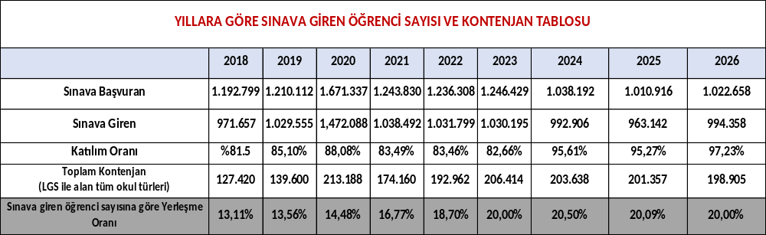
Notes:
YILLARA GÖRE SINAVA GİREN ÖĞRENCİ VE KONTENJAN SAYILARI TABLOSU
(Tablodaki veriler, önceki yıllar ile kıyaslanarak aktarılır.)
2025 LGS ile 2026 LGS'yi kıyasladığımızda, sınava giren öğrenci sayısı bu yıl yaklaşık 12bin kişi artmıştır. Kontenjan ise yaklaşık 2500 kişi azalmıştır.
Bu da 2026 da sınavla öğrenci alan liselere yerleşme oranının çok az düşmesine neden olmuştur.

Slide 29
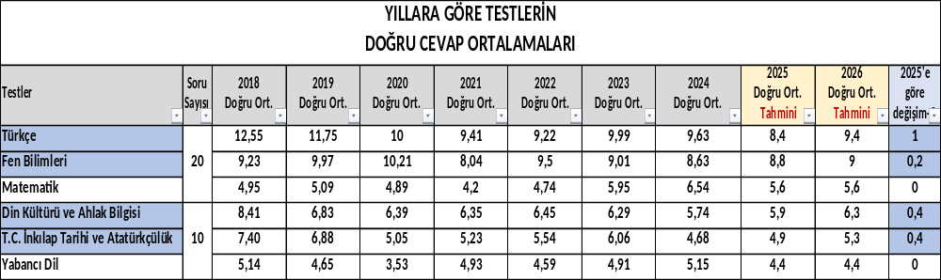
Notes:
YILLARA GÖRE TESTLERİN DOĞRU CEVAP ORTALAMALARI
2026-LGS ile 2025 karşılaştırıldığında 6 testin 3'ünde doğru ortalamaları yükselmiş, diğer 3 testte ise ortalamalar aynı kalmıştır. En belirgin artış Türkçe testinde görülürken (+1,0), Din Kültürü ve Ahlak Bilgisi ile İnkılap Tarihi ve Atatürkçülük testlerinde de artış yaşanmıştır (+0,4). Matematik ve Yabancı Dil testlerinin ortalamalarında değişim olmazken Fen Bilimleri testinde sınırlı bir artış gerçekleşmiştir (+0,2). Bu veriler, 2026-LGS'nin 2025-LGS'ye kıyasla genel olarak daha kolay bir sınav olduğunu, ancak tüm testlerde belirgin bir kolaylaşma yaşanmadığını göstermektedi

Slide 30
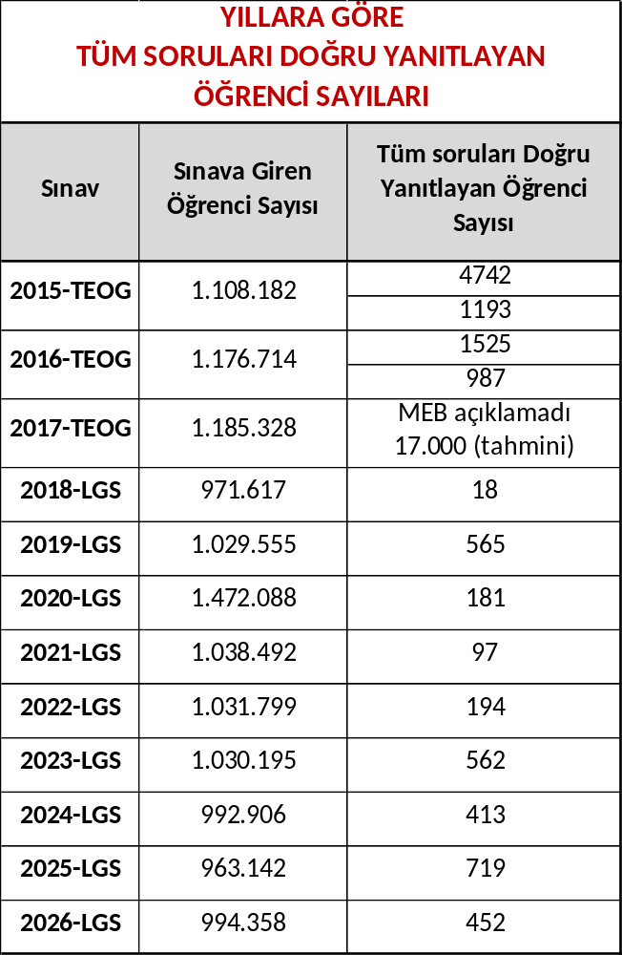
Notes:
Yıllara göre tüm soruları doğru yanıtlayan öğrenci sayıları
Madem sınav daha kolaydı, neden tam yapan azaldı?
Tabloda görüldüğü gibi, 2026-LGS’de tüm soruları doğru yanıtlayan öğrenci sayısı geçen seneye göre belirgin bir düşüş göstermiştir. 2025-LGS’de 719 olan tam yapan öğrenci sayısı, 2026-LGS’de 452’ye gerilemiştir. Üstelik sınava giren öğrenci sayısı da geçen yıla göre yaklaşık 31 bin kişi artmıştır.
Peki 2025’e göre daha az öğrenci neden tüm soruları doğru yanıtladı? Sınavın genel olarak daha kolaylaşmış olması, tüm soruları eksiksiz yapan öğrenci sayısının da aynı oranda artacağı anlamına gelmemektedir. Özellikle birkaç sorunun yüksek ayırt edicilikte olması, en üst başarı grubunda tam puan ile 1-2 yanlış arasındaki farkı belirlemiş olabilir.
Bize göre de zaten en önemli nokta, 2026-LGS’nin öğrencilerin genel performansı ile en üst başarı grubundaki öğrenci performansını birbirinden ayırmış bir sınav olduğudur.

Slide 31
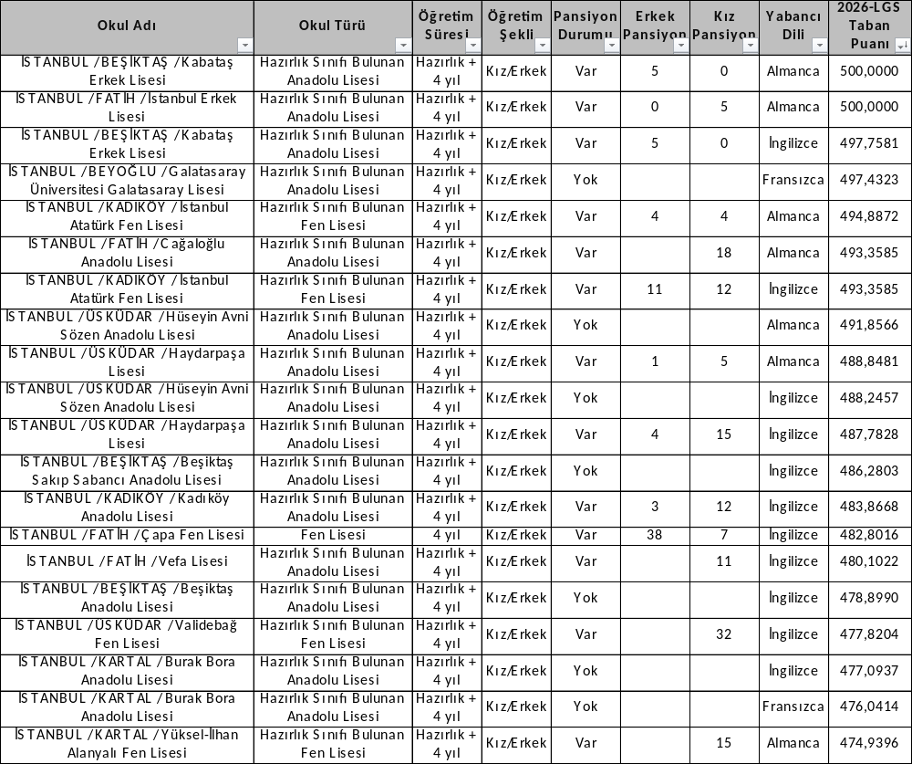
İstanbul’daki en yüksek puanlı ilk 20 devlet lisesi
Notes:
İstanbul’daki en yüksek puanlı ilk 20 devlet lisesi

Slide 32
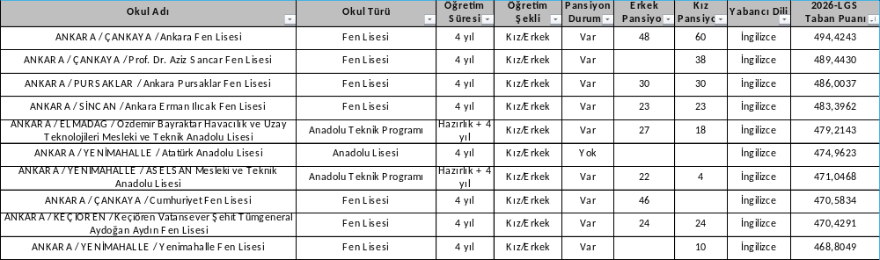
Ankara’daki en yüksek puanlı ilk 10 devlet lisesi
Notes:
Ankara’daki en yüksek puanlı ilk 10 devlet lisesi

Slide 33
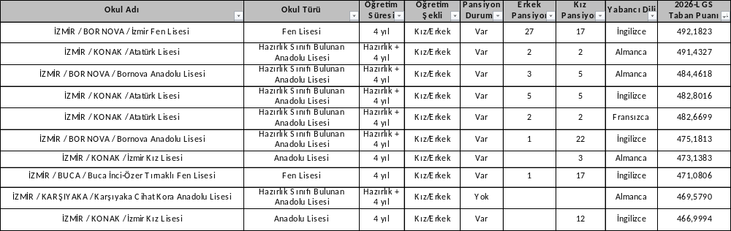
İzmir’deki en yüksek puanlı ilk 10 devlet lisesi
Notes:
İzmir’deki en yüksek puanlı ilk 10 devlet lisesi

Slide 34
SAMSUN İLİNDEKİ LGS PUANIYLA ÖĞRENCİ ALAN DEVLET LİSELERİ
Okul Türü | Okul Adı | TABAN PUAN | Yabancı Dili
Fen Lisesi | ATAKUM / Samsun Garip Zeycan Yıldırım Fen Lisesi | 480,0525 | İngilizce
Fen Lisesi | İLKADIM / Aziz Atik Fen Lisesi | 469,3866 | İngilizce
Fen Lisesi | CANİK / Canik Fen Lisesi | 463,8603 | İngilizce
Fen Lisesi | BAFRA / Bafra Fen Lisesi | 446,726 | İngilizce
Anadolu Lisesi | İLKADIM / Samsun Anadolu Lisesi | 442,1356 | İngilizce
Fen Lisesi | ÇARŞAMBA / Çarşamba Fen Lisesi | 427,5007 | İngilizce
Notes:
…………. İLİNDEKİ LGS PUANIYLA ÖĞRENCİ ALAN DEVLET LİSELERİ
Dikkat: Bu slayta İstanbul, Ankara ve İzmir dışındaki kampüslerimiz, kendi ilerindeki liselerin tablosunu koymalıdır. Bu tablo için dosyada sizinle paylaştığımız «2026-LGS taban puanları» excel den faydalanabilirsiniz. Okul isimlerini alfabetik sıralayarak –kopyala-yapıştır- yapıp kendi ilinize ait liseleri listeleyebilirsiniz.

Slide 35
SAMSUN İLİNDEKİ LGS PUANIYLA ÖĞRENCİ ALAN DEVLET LİSELERİ
Okul Türü | Okul Adı | TABAN PUAN | Yabancı Dili
Anadolu Lisesi | ATAKUM / Onur Ateş Anadolu Lisesi | 428,3942 | İngilizce
Anadolu Lisesi | CANİK / Canik Borsa İstanbul Anadolu Lisesi | 410,8986 | İngilizce
Fen Lisesi | KAVAK / Rıdvan Çelikel Fen Lisesi | 400,5791 | İngilizce
Fen Lisesi | TERME / Terme Fen Lisesi | 403,3251 | İngilizce
Anadolu Lisesi | BAFRA / Bafra Anadolu Lisesi | 388,6675 | İngilizce
Sosyal Bilimler Lisesi | İLKADIM / Samsun İbrahim Tanrıverdi Sosyal Bilimler Lisesi | 384,7989 | İngilizce
Fen Lisesi | HAVZA / Havza Fen Lisesi | 384,0318 | İngilizce
Anadolu Lisesi | ÇARŞAMBA / Ali Fuat Başgil Anadolu Lisesi | 376,2869 | İngilizce
Notes:
…………. İLİNDEKİ LGS PUANIYLA ÖĞRENCİ ALAN DEVLET LİSELERİ
Dikkat: Bu slayta İstanbul, Ankara ve İzmir dışındaki kampüslerimiz, kendi ilerindeki liselerin tablosunu koymalıdır. Bu tablo için dosyada sizinle paylaştığımız «2026-LGS taban puanları» excel den faydalanabilirsiniz. Okul isimlerini alfabetik sıralayarak –kopyala-yapıştır- yapıp kendi ilinize ait liseleri listeleyebilirsiniz.

Slide 36
SAMSUN İLİNDEKİ LGS PUANIYLA ÖĞRENCİ ALAN DEVLET LİSELERİ
Okul Türü | Okul Adı | TABAN PUAN | Öğretim Şekli | Yabancı Dili
SAMSUN / ATAKUM / OMÜ Mesleki ve Teknik Anadolu Lisesi | Anadolu Teknik Programı-Siber Güvenlik | Kız/Erkek | 414,4225 | 8,45
SAMSUN / ATAKUM / OMÜ Mesleki ve Teknik Anadolu Lisesi | Anadolu Teknik Programı-Bilişim | Kız/Erkek | 399,0676 | 10,9
SAMSUN / ATAKUM / OMÜ Mesleki ve Teknik Anadolu Lisesi | Anadolu Teknik Programı-Elektrik-Elektronik | Kız/Erkek | 388,9047 | 12,6
SAMSUN / ATAKUM / OMÜ Mesleki ve Teknik Anadolu Lisesi | Anadolu Teknik Programı-Motorlu Araçlar | Kız/Erkek | 383,9517 | 13,46
Notes:
…………. İLİNDEKİ LGS PUANIYLA ÖĞRENCİ ALAN DEVLET LİSELERİ
Dikkat: Bu slayta İstanbul, Ankara ve İzmir dışındaki kampüslerimiz, kendi ilerindeki liselerin tablosunu koymalıdır. Bu tablo için dosyada sizinle paylaştığımız «2026-LGS taban puanları» excel den faydalanabilirsiniz. Okul isimlerini alfabetik sıralayarak –kopyala-yapıştır- yapıp kendi ilinize ait liseleri listeleyebilirsiniz.

Slide 37
Özel yabancı lise kontenjan ve puanları
Okulun adı | Kontenjan | Puan | Eğitim ücreti
ROBERT KOLEJİ (E) | 101 | 494 | 2 488 200
ROBERT KOLEJİ (K) | 101 | 489 | 2 488 200
ALMAN LİSESİ | 150 | 489 | 2 007 650
ÜSKÜDAR AMERİKAN KOLEJİ (E) | 90 | 475 | 1 574 397
ÜSKÜDAR AMERİKAN KOLEJİ (K) | 90 | 475 | 1 574 397
AVUSTURYA LİSESİ | 84 | 475 | 1 500 000
İTALYAN LİSESİ | 80 | 465 | 650 000
ST JOSEPH FR. LİSESİ | 208 | 470 | 2 090 000
NOTRE DAME DE SİON L | 130 | 439 | 1 575 000
GALİLEO GALİL EL İTALYAN L. | 72 | 425 | 1 200 292
ST PULCHERİE FR. LİSESİ | 88 | 418 | 1 476 0062
Notes:
…………. İLİNDEKİ LGS PUANIYLA ÖĞRENCİ ALAN DEVLET LİSELERİ
Dikkat: Bu slayta İstanbul, Ankara ve İzmir dışındaki kampüslerimiz, kendi ilerindeki liselerin tablosunu koymalıdır. Bu tablo için dosyada sizinle paylaştığımız «2026-LGS taban puanları» excel den faydalanabilirsiniz. Okul isimlerini alfabetik sıralayarak –kopyala-yapıştır- yapıp kendi ilinize ait liseleri listeleyebilirsiniz.

Slide 38
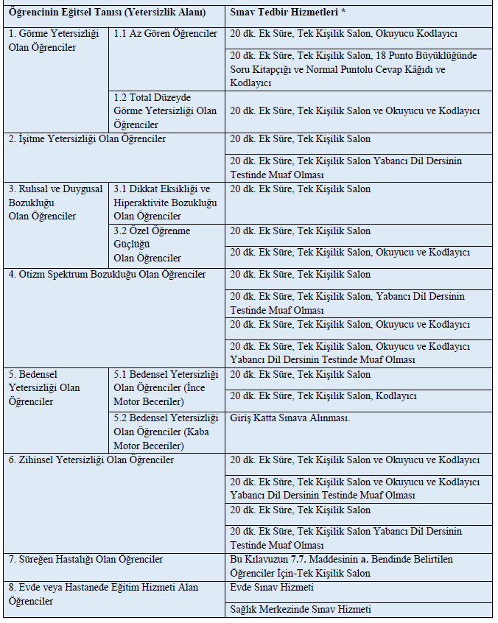
Özel Eğitim İhtiyacı Olan Öğrencilere LGS İçin Önerilecek Sınav Tedbir Hizmetleri
Notes:
Milli Eğitim Bakanlığı, LGS’de Özel Eğitime İhtiyaç duyan;
Dikkat eksikliği ve hiperaktivite bozukluğu olan,
Özel öğrenme güçlüğü olan,
Tip 1 diyabet (şeker hastası), astım, hipertansiyon ve epilepsi hastalıklarından dolayı sürekli ilaç kullanan,
Otizm spektrum bozukluğu olan,
Görme Yetersizliği olan,
İşitme Yetersizliği olan,
Yazma becerisini engelleyecek derecede ince motor becerilerde yetersizliği olan ya da yazma becerisini engelleyecek uzuv kaybı (ampütesi) olan,
Kaba motor becerilerinde yetersizliği bulunan ortez, protez, yardımcı araç-gereç kullanan,
Zihinsel Yetersizliği olan,
Süreğen hastalığı olan,
Evde veya hastanede eğitim hizmeti alan
öğrenciler için bir takım sınav tedbir hizmetleri uygulamaktadır. Bu tedbirler arasında tek kişilik salonda sınava almak, ek süre vermek vb. bulunmaktadır.
Hangi öğrenci için hangi tedbir hizmetinin verileceğine ilişkin tablo slaytta paylaşılmıştır.
Bir öğrencinin bu hizmetten faydalanabilmesi için RAM müdürlükleri tarafından bu öğrencilerin MEBBİS-RAM modülünde “özel eğitim ihtiyacı olan öğrenci olarak tanılanmış olması gerekmektedir.”

Slide 39
8.SINIFLARIMIZLA
REHBERLİK ÇALIŞMALARI
ORTAOKUL
Notes:
Ne yapsak nasıl yapsak? 6 Altın Öneri ile başlayalım…
Şu ana kadar sınava hazırlık ile ilgili ilk aşamada bilmeniz gereken teknik konularla ilgili konuştuk. Şimdi biraz da bu süreçte hassas dengeleri sağlıklı bir şekilde yürütebilmeniz için öncelikli ihtiyacınız olan bilgi ve becerilere odaklanalım. Herkes çocuğunun iyiliğini ister; onun için elinden gelenin en iyisini yapmaya çalışır. Niyet hep iyidir ama bazen seçilen yöntemler doğru olmaz. 5 önemli nokta ile başlayalım. Sınav sonucu ve başarısı elbette ki çocuğa aittir ama çevresindeki yetişkinlerin tutum ve yaklaşımları ile oluşturacağı zemin de bu başarının alt yapısıdır.

Slide 40
LGS Sistem Tanıtımı Ve Lise Türleri genel bilgilendirme Sunumu (veli-öğrenci )
Zaman yönetimi sunumu
Bireysel Çalışma Planlamalarının yapılması
Hedef belirleme çalışmaları
Test Çözme Teknikleri Ve Etkili Sınav Stratejileri Belirleme Etkinlikleri
Erteleme Davranışı düzenleme
Psikolojik sağlamlık
Lise gezileri
Güçlü Akran iletişimi (Yaratıcı drama etkinlikleri)
Kamp programı
Kaygı kontrol becerileri seminerleri
LGS Öncesi Sınav Süreç Yönetimi uygulamaları
LGS tercih danışmanlığı
ORTAOKUL
Notes:
Ne yapsak nasıl yapsak? 6 Altın Öneri ile başlayalım…
Şu ana kadar sınava hazırlık ile ilgili ilk aşamada bilmeniz gereken teknik konularla ilgili konuştuk. Şimdi biraz da bu süreçte hassas dengeleri sağlıklı bir şekilde yürütebilmeniz için öncelikli ihtiyacınız olan bilgi ve becerilere odaklanalım. Herkes çocuğunun iyiliğini ister; onun için elinden gelenin en iyisini yapmaya çalışır. Niyet hep iyidir ama bazen seçilen yöntemler doğru olmaz. 5 önemli nokta ile başlayalım. Sınav sonucu ve başarısı elbette ki çocuğa aittir ama çevresindeki yetişkinlerin tutum ve yaklaşımları ile oluşturacağı zemin de bu başarının alt yapısıdır.

Slide 41
Lgs hazIrlIk
Okulumuz rehberlİk çalIşmalarI
LGS SİSTEM TANITIMI
LİSE TÜRLERİ VE İL DIŞI LİSELERİN AYRINTILI TANITIMLARI-okul gezİlerİ
SINAV STRATEJİLERİ GELİŞTİRME, HIZLI SORU OKUMA, ODAKLANMA VE SINAV ANINI YÖNETME İLE İLGİLİ SUNUMLAR
LGS SÜRECİNDE TERCİH DANIŞMANLIĞI
SINAV KAYGISI İLE BAŞA ÇIKMA BECERİLERİ GELİŞTİRMEYE YÖNELİK ETKİNLİKLER
ORTAOKUL / REHBERLİK

Slide 42
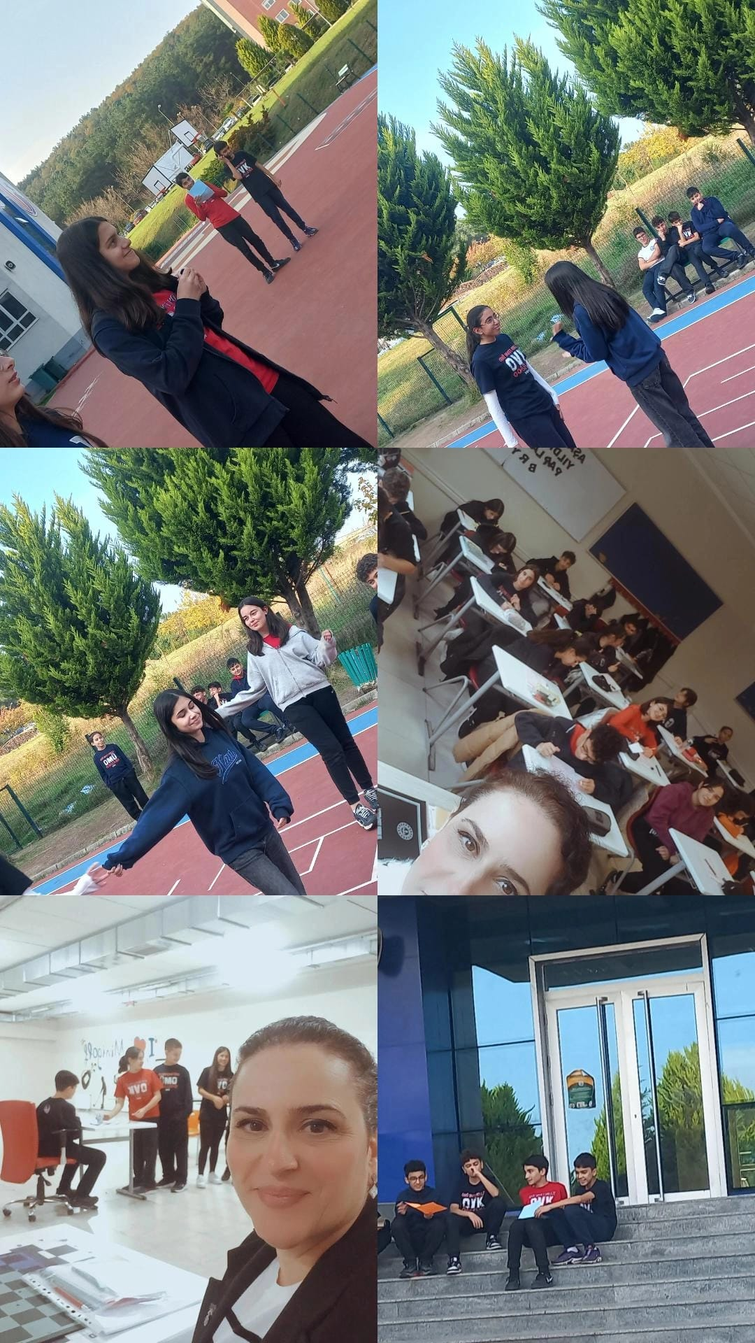
Lgs hazIrlIk çalIşmalarI
YARATICI DRAMA ETKİNLİKLERİ İLE SÖZEL, PSİKO SOSYAL, FİZİKSEL VE SİBER ZORBALIKLARA DAİR FARKINDALIK VE MÜCADELE EĞİTİMİ
ORTAOKUL / REHBERLİK

Slide 43
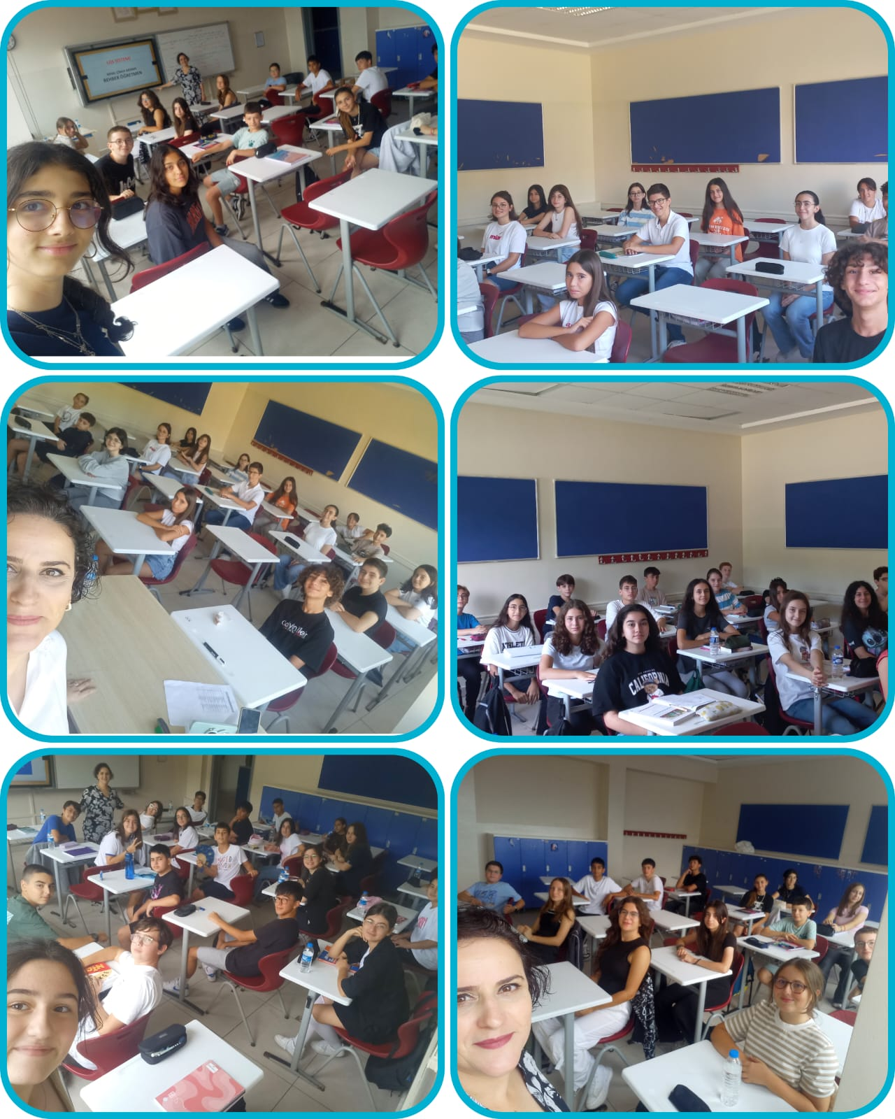
LGS HAZIRLIKLARI
Yaz kamplarI
Şubat ara tatİl kamplarI
Nİsan ara tatİl kamp çalIşmalarI
MayIs ayI kamp çalIşmalarI
60 deneme sInavI
Konu eksİklerİ ve akademİk destek çalIşmalarI
HaftalIk kazanIm değerlendİrme sInavlarI
HaftalIk ders çalIşma planI ve soru çözüm çİZelgelerİ takİp sİstemİ
ORTAOKUL / REHBERLİK

Slide 44
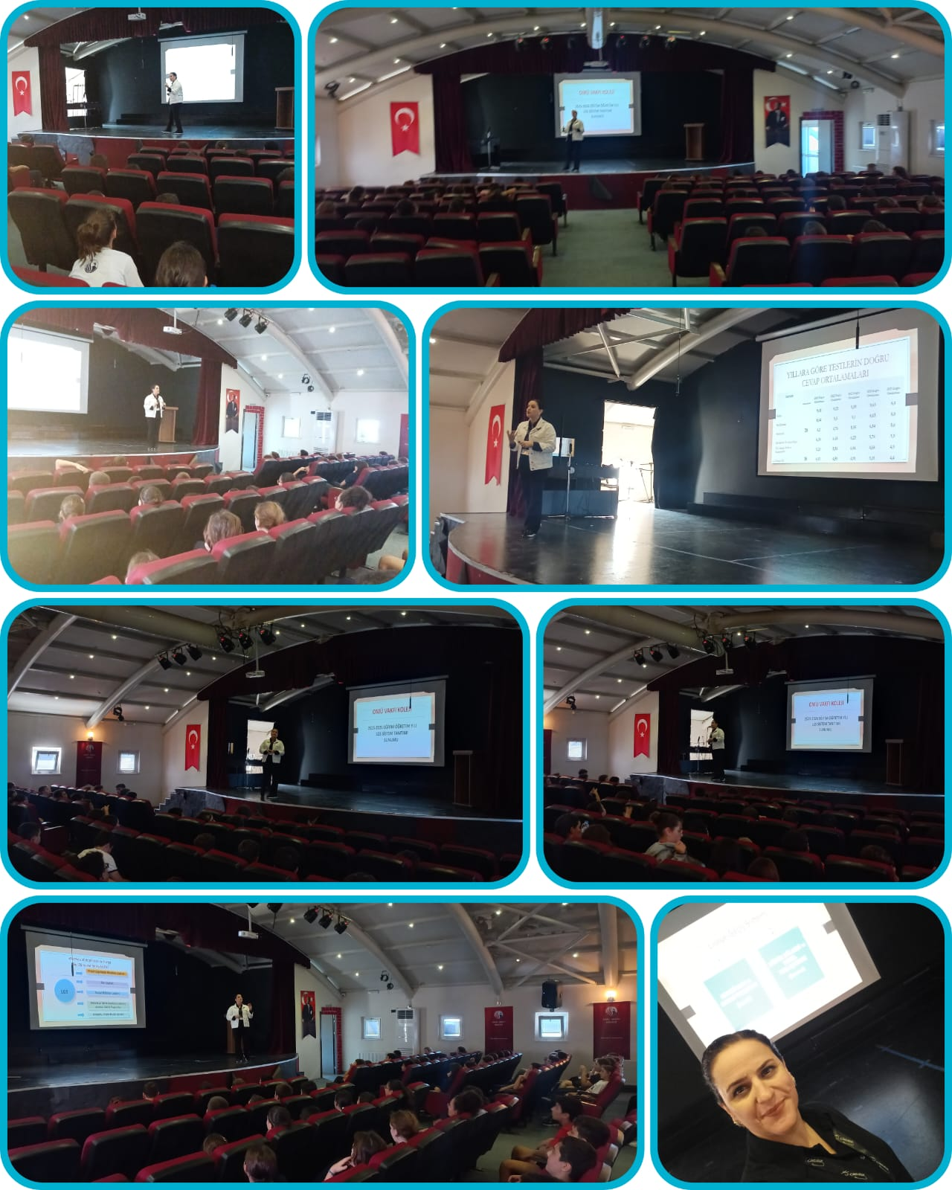
Lgs hazIrlIk çalIşmalarI
Lgs sİstem sunumu
Velİ ve öğrencİlere yönelİk semİnerler
Lİselerİn tavan taban puanlarI ve kabul koşullarI İle İlgİlİ bİlgİlendİrme çalIşmalarI
ORTAOKUL / REHBERLİK

Slide 45
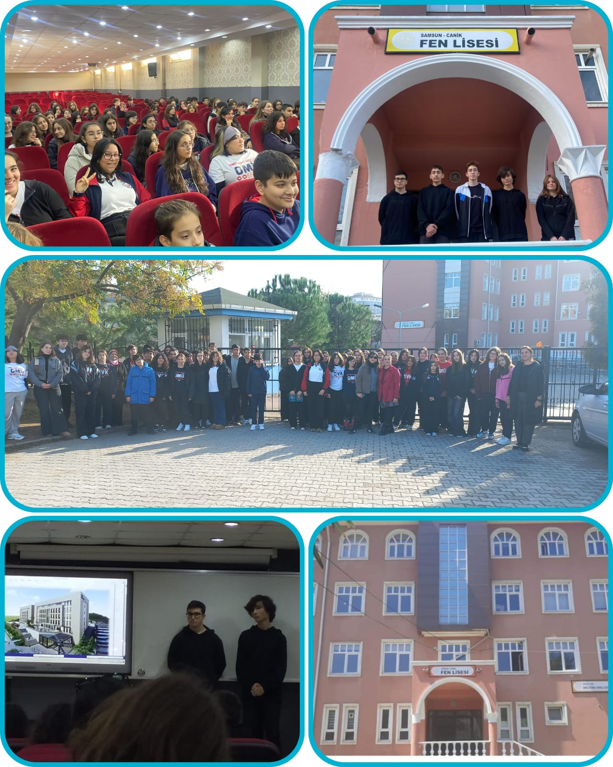
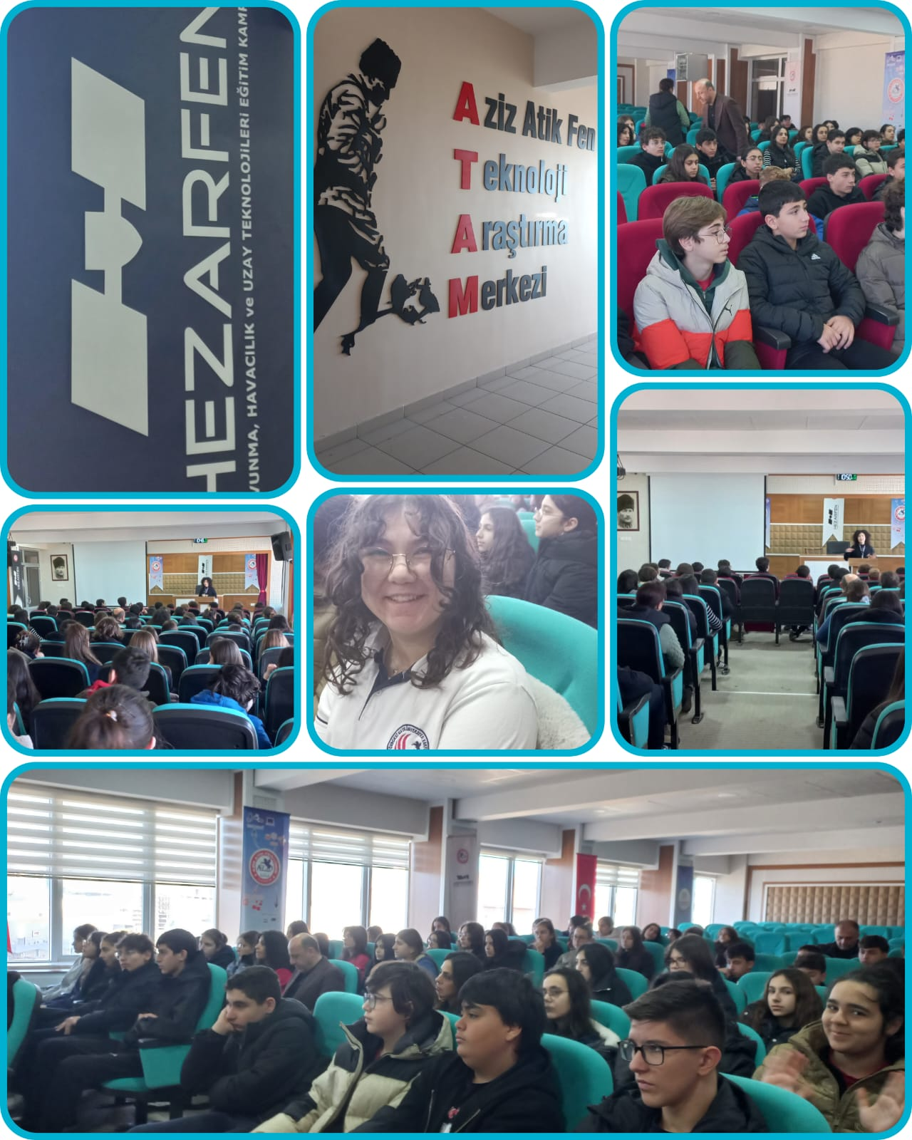
Lİse tanItIm gezİlerİ
Samsun ve İstanbul
okul gezİlerİ
Lİselerİn tanItIm çalIşmalarI
ORTAOKUL / REHBERLİK

Slide 46
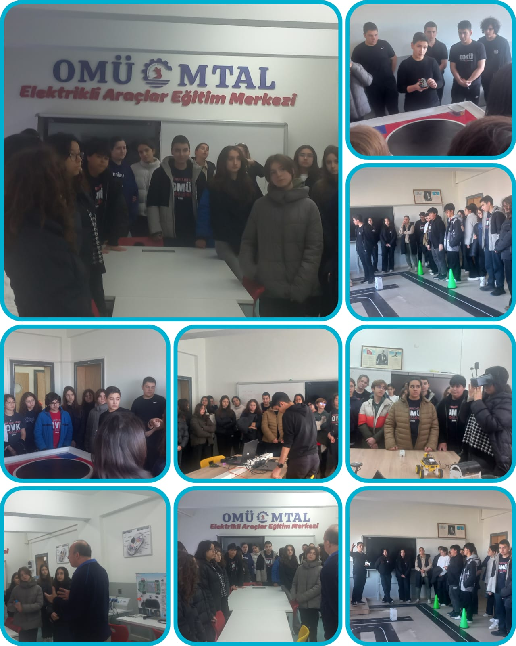
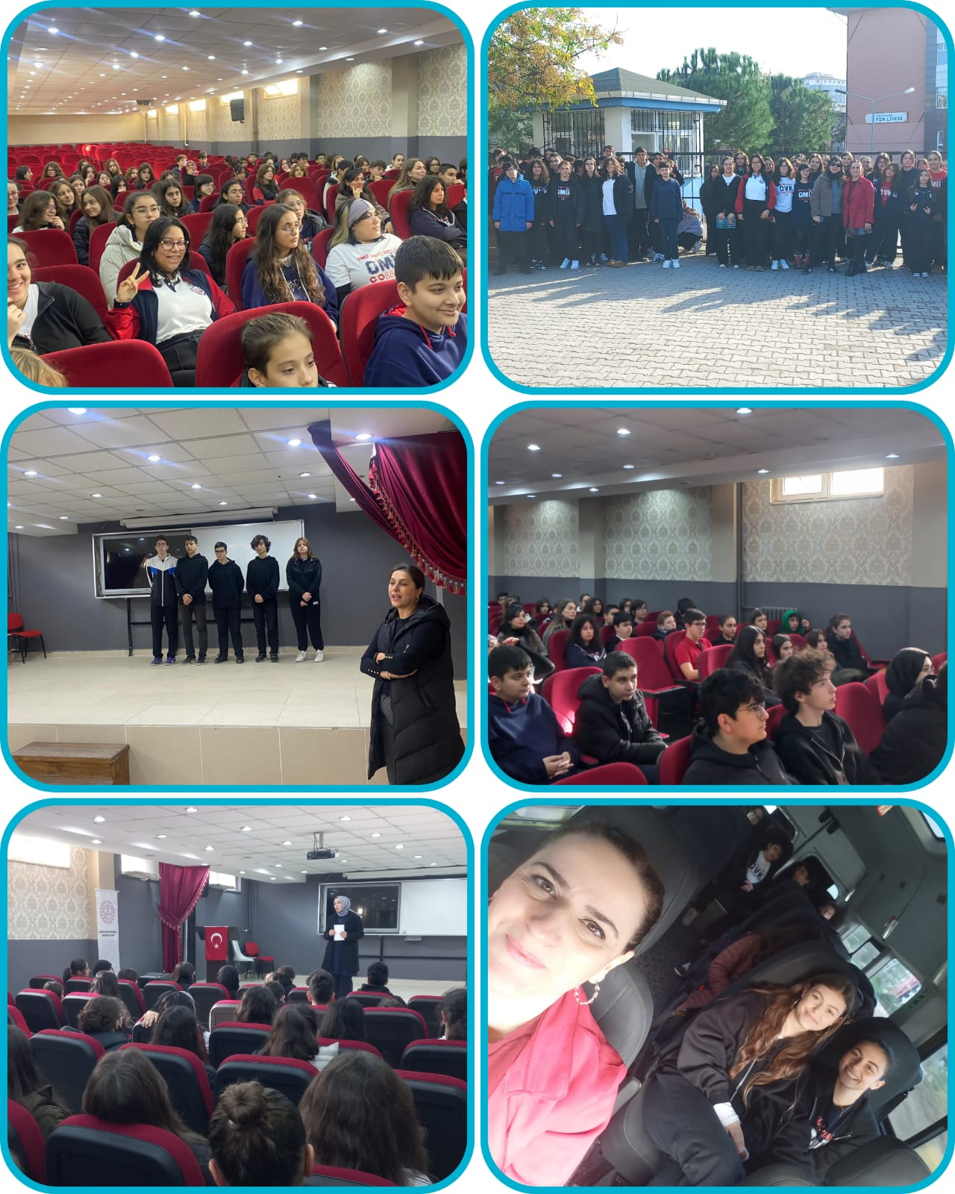
Lİse tanItIm gezİlerİ
Samsun ve İstanbul
okul gezİlerİ
Lİselerİn tanItIm çalIşmalarI
ORTAOKUL / REHBERLİK

Slide 47
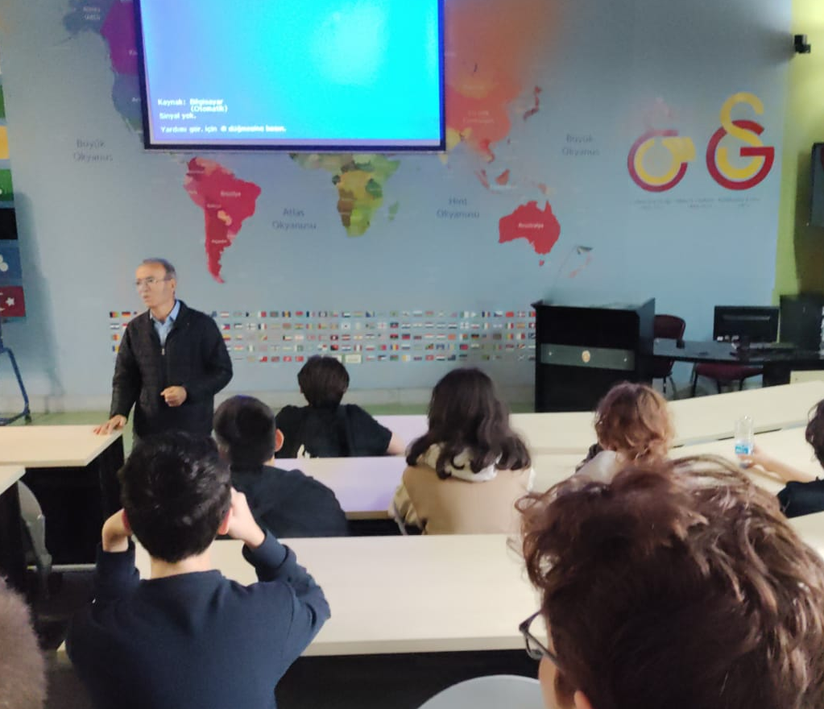
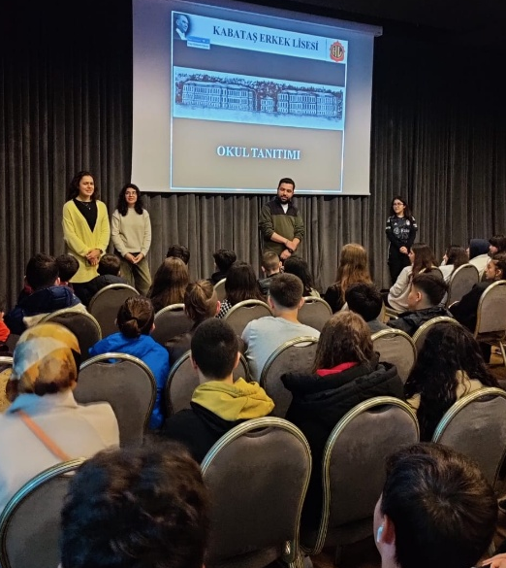
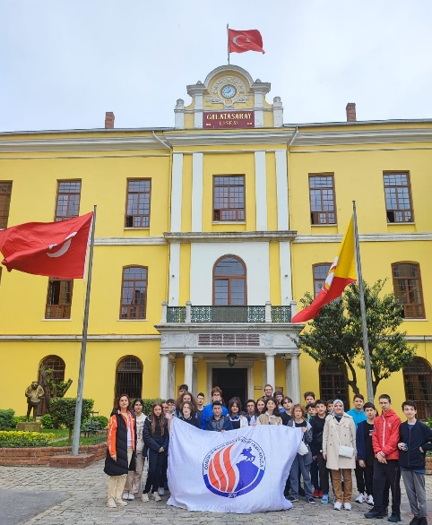
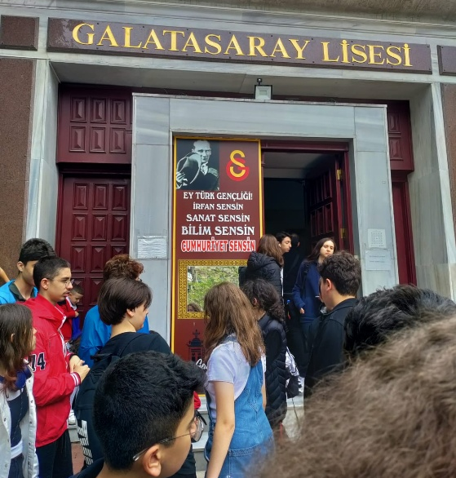
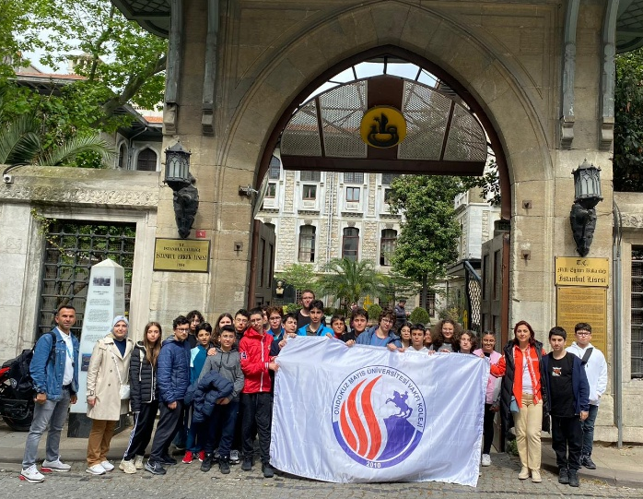
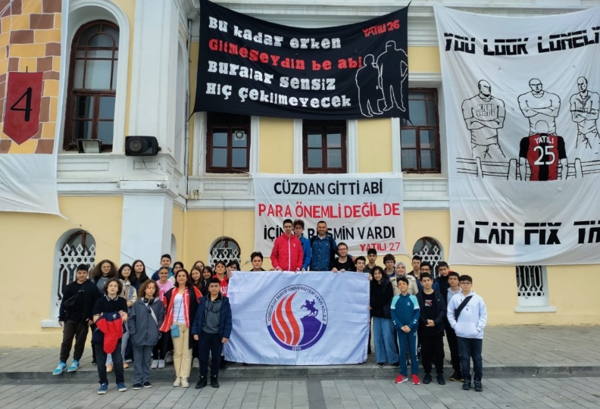
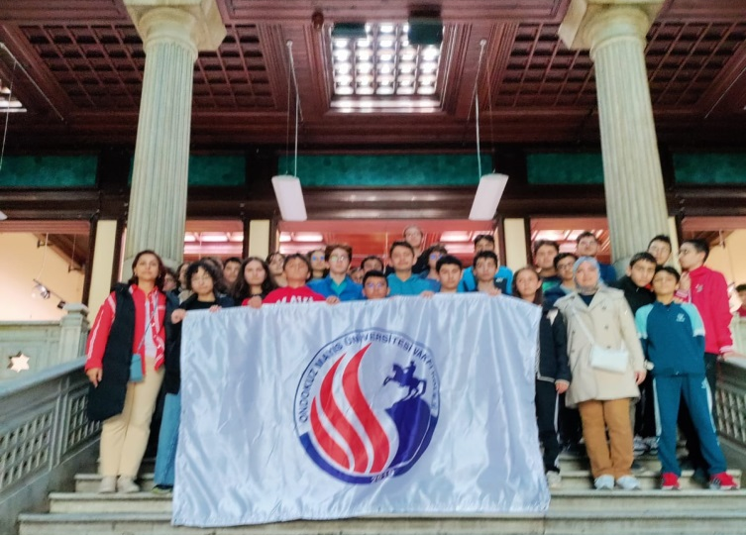
Lİse tanItIm gezİlerİ
İstanbul okul gezİlerİ
ORTAOKUL / REHBERLİK

Slide 48
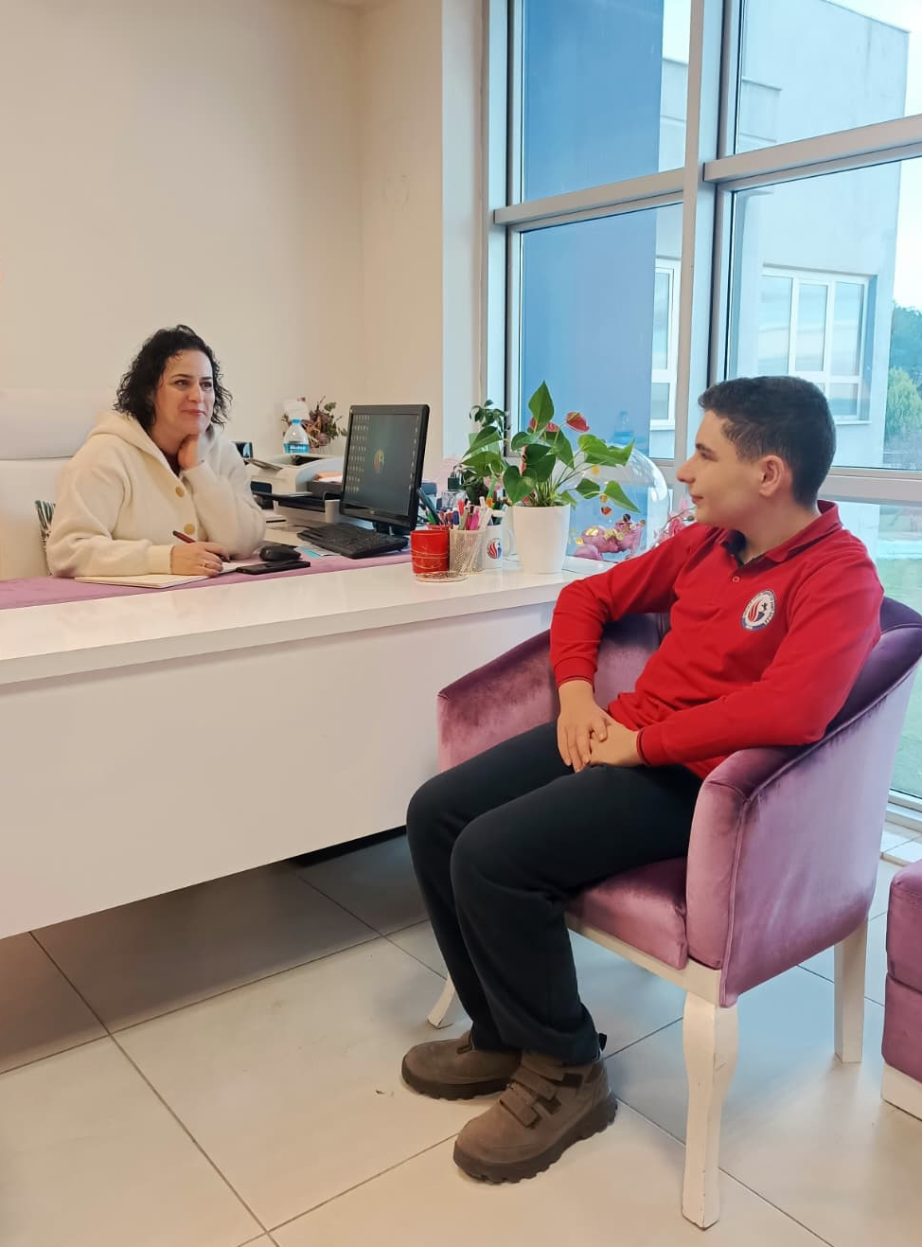
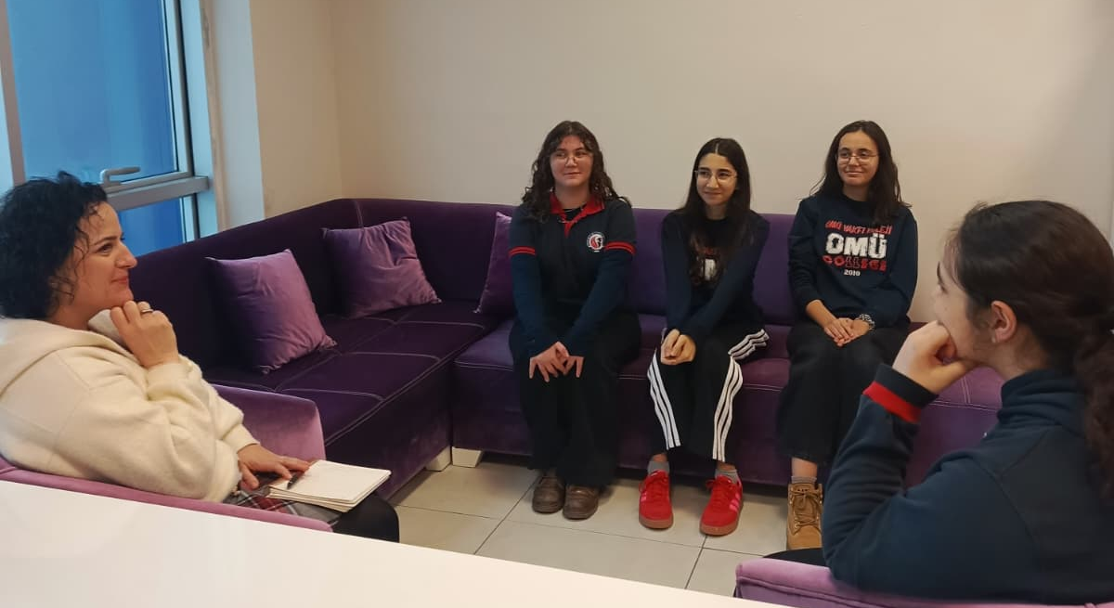
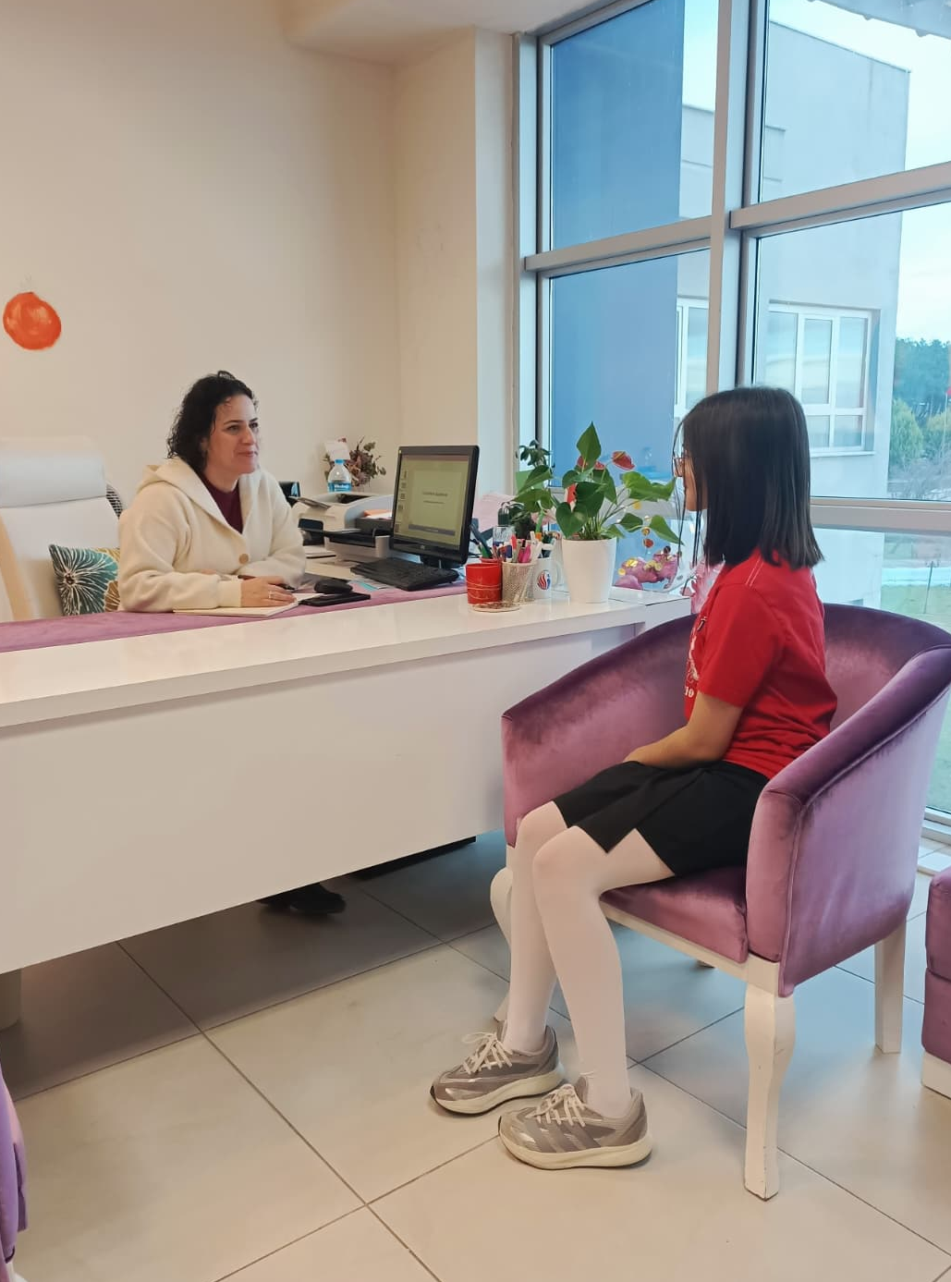
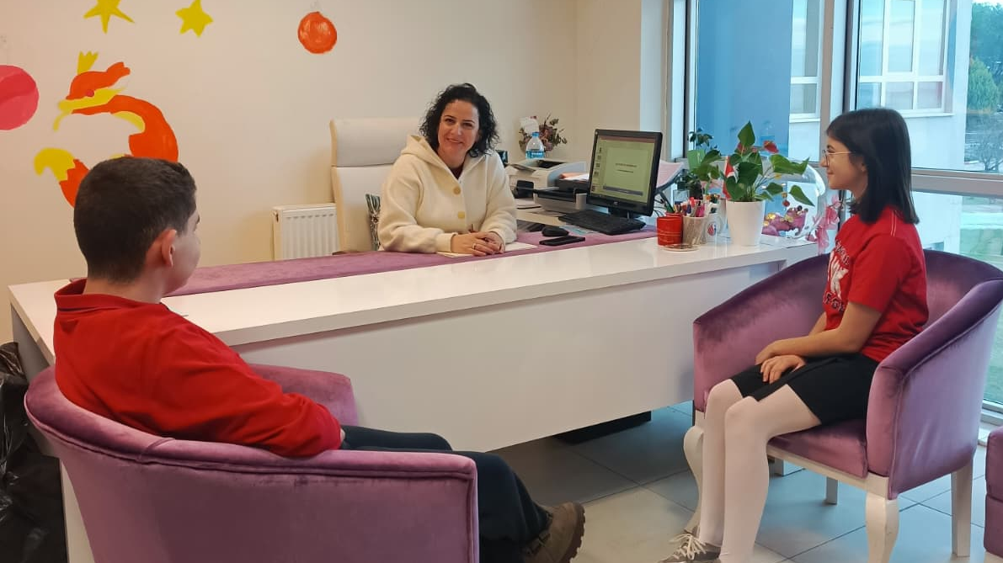
Lgs hazIrlIk çalIşmalarI
Tercİh dönemİ danIşmanlIk desteğİ
ORTAOKUL / REHBERLİK

Slide 49
Velilerimize Önerilerimiz
ORTAOKUL
Notes:
Ne yapsak nasıl yapsak? 6 Altın Öneri ile başlayalım…
Şu ana kadar sınava hazırlık ile ilgili ilk aşamada bilmeniz gereken teknik konularla ilgili konuştuk. Şimdi biraz da bu süreçte hassas dengeleri sağlıklı bir şekilde yürütebilmeniz için öncelikli ihtiyacınız olan bilgi ve becerilere odaklanalım. Herkes çocuğunun iyiliğini ister; onun için elinden gelenin en iyisini yapmaya çalışır. Niyet hep iyidir ama bazen seçilen yöntemler doğru olmaz. 5 önemli nokta ile başlayalım. Sınav sonucu ve başarısı elbette ki çocuğa aittir ama çevresindeki yetişkinlerin tutum ve yaklaşımları ile oluşturacağı zemin de bu başarının alt yapısıdır.

Slide 50
LGS SÜRECİNDE VELİNİN ROLÜ
Çocuğunuzun yanında olun, yerine geçmeyin.
Başarı kadar çaba ve düzenli çalışma da takdir edilmeli.
Sınav sonucunu çocuğunuzun değeriyle ilişkilendirmeyin.
“Kaç net yaptın?” yerine “Bugün nasıl geçti?” diye sorun.
Güven veren ve sakin bir iletişim kurun.
ORTAOKUL
Notes:
Ne yapsak nasıl yapsak? 6 Altın Öneri ile başlayalım…
Şu ana kadar sınava hazırlık ile ilgili ilk aşamada bilmeniz gereken teknik konularla ilgili konuştuk. Şimdi biraz da bu süreçte hassas dengeleri sağlıklı bir şekilde yürütebilmeniz için öncelikli ihtiyacınız olan bilgi ve becerilere odaklanalım. Herkes çocuğunun iyiliğini ister; onun için elinden gelenin en iyisini yapmaya çalışır. Niyet hep iyidir ama bazen seçilen yöntemler doğru olmaz. 5 önemli nokta ile başlayalım. Sınav sonucu ve başarısı elbette ki çocuğa aittir ama çevresindeki yetişkinlerin tutum ve yaklaşımları ile oluşturacağı zemin de bu başarının alt yapısıdır.

Slide 51
EVDE ÇALIŞMA ORTAMI NASIL OLMALI?
Belirli ve uygulanabilir bir çalışma rutini oluşturun.
Çalışma saatlerini birlikte planlayın.
Telefon, televizyon ve diğer dikkat dağıtıcıları sınırlandırın.
Molaların da çalışma kadar önemli olduğunu unutmayın.
Her gün saatlerce çalışmak yerine verimli ve sürdürülebilir çalışma
.
ORTAOKUL
Notes:
Ne yapsak nasıl yapsak? 6 Altın Öneri ile başlayalım…
Şu ana kadar sınava hazırlık ile ilgili ilk aşamada bilmeniz gereken teknik konularla ilgili konuştuk. Şimdi biraz da bu süreçte hassas dengeleri sağlıklı bir şekilde yürütebilmeniz için öncelikli ihtiyacınız olan bilgi ve becerilere odaklanalım. Herkes çocuğunun iyiliğini ister; onun için elinden gelenin en iyisini yapmaya çalışır. Niyet hep iyidir ama bazen seçilen yöntemler doğru olmaz. 5 önemli nokta ile başlayalım. Sınav sonucu ve başarısı elbette ki çocuğa aittir ama çevresindeki yetişkinlerin tutum ve yaklaşımları ile oluşturacağı zemin de bu başarının alt yapısıdır.

Slide 52
SINAV KAYGISIYLA BAŞ ETME
“Ya kazanamazsan?” gibi kaygıyı artıran cümlelerden kaçının.
Çocuğunuzun kaygısını küçümsemeyin: “Abartıyorsun.” demek yerine dinleyin.
Uyku, beslenme ve fiziksel aktiviteye dikkat edin.
Deneme sınavlarını bir tehdit değil, eksikleri görme fırsatı olarak değerlendirin.
Gerektiğinde okul rehberlik servisi veya bir uzmandan destek alın.
ORTAOKUL
Notes:
Ne yapsak nasıl yapsak? 6 Altın Öneri ile başlayalım…
Şu ana kadar sınava hazırlık ile ilgili ilk aşamada bilmeniz gereken teknik konularla ilgili konuştuk. Şimdi biraz da bu süreçte hassas dengeleri sağlıklı bir şekilde yürütebilmeniz için öncelikli ihtiyacınız olan bilgi ve becerilere odaklanalım. Herkes çocuğunun iyiliğini ister; onun için elinden gelenin en iyisini yapmaya çalışır. Niyet hep iyidir ama bazen seçilen yöntemler doğru olmaz. 5 önemli nokta ile başlayalım. Sınav sonucu ve başarısı elbette ki çocuğa aittir ama çevresindeki yetişkinlerin tutum ve yaklaşımları ile oluşturacağı zemin de bu başarının alt yapısıdır.

Slide 53
✅ Dinleyin
✅ Güven verin
✅ Gerçekçi hedefler belirleyin
✅ Çabasını fark edin
✅ Başarısızlıklardan sonra çözüm odaklı konuşun
ORTAOKUL
Notes:
Ne yapsak nasıl yapsak? 6 Altın Öneri ile başlayalım…
Şu ana kadar sınava hazırlık ile ilgili ilk aşamada bilmeniz gereken teknik konularla ilgili konuştuk. Şimdi biraz da bu süreçte hassas dengeleri sağlıklı bir şekilde yürütebilmeniz için öncelikli ihtiyacınız olan bilgi ve becerilere odaklanalım. Herkes çocuğunun iyiliğini ister; onun için elinden gelenin en iyisini yapmaya çalışır. Niyet hep iyidir ama bazen seçilen yöntemler doğru olmaz. 5 önemli nokta ile başlayalım. Sınav sonucu ve başarısı elbette ki çocuğa aittir ama çevresindeki yetişkinlerin tutum ve yaklaşımları ile oluşturacağı zemin de bu başarının alt yapısıdır.

Slide 54
ÇOCUĞUMUZUN DUYMAK İSTEDİĞİ CÜMLELER
“Elinden geleni yapman benim için önemli.”
“Sonuç ne olursa olsun senin yanındayım.”
“Birlikte çözüm bulabiliriz.”
“Sana güveniyorum.”
“Bir sınav, senin kim olduğunu belirlemez.”
ORTAOKUL
Notes:
Ne yapsak nasıl yapsak? 6 Altın Öneri ile başlayalım…
Şu ana kadar sınava hazırlık ile ilgili ilk aşamada bilmeniz gereken teknik konularla ilgili konuştuk. Şimdi biraz da bu süreçte hassas dengeleri sağlıklı bir şekilde yürütebilmeniz için öncelikli ihtiyacınız olan bilgi ve becerilere odaklanalım. Herkes çocuğunun iyiliğini ister; onun için elinden gelenin en iyisini yapmaya çalışır. Niyet hep iyidir ama bazen seçilen yöntemler doğru olmaz. 5 önemli nokta ile başlayalım. Sınav sonucu ve başarısı elbette ki çocuğa aittir ama çevresindeki yetişkinlerin tutum ve yaklaşımları ile oluşturacağı zemin de bu başarının alt yapısıdır.

Slide 55
KIYASLAMAYIN!!!!
ORTAOKUL
Notes:
Ne yapsak nasıl yapsak? 6 Altın Öneri ile başlayalım…
Şu ana kadar sınava hazırlık ile ilgili ilk aşamada bilmeniz gereken teknik konularla ilgili konuştuk. Şimdi biraz da bu süreçte hassas dengeleri sağlıklı bir şekilde yürütebilmeniz için öncelikli ihtiyacınız olan bilgi ve becerilere odaklanalım. Herkes çocuğunun iyiliğini ister; onun için elinden gelenin en iyisini yapmaya çalışır. Niyet hep iyidir ama bazen seçilen yöntemler doğru olmaz. 5 önemli nokta ile başlayalım. Sınav sonucu ve başarısı elbette ki çocuğa aittir ama çevresindeki yetişkinlerin tutum ve yaklaşımları ile oluşturacağı zemin de bu başarının alt yapısıdır.

Slide 56
DENEME SONUCU TÜM SÜRECİ YANSITMAZ !!!!
ÇABAYI TAKDİR ETMEK ÖNEMLİ !!!
ORTAOKUL
Notes:
Ne yapsak nasıl yapsak? 6 Altın Öneri ile başlayalım…
Şu ana kadar sınava hazırlık ile ilgili ilk aşamada bilmeniz gereken teknik konularla ilgili konuştuk. Şimdi biraz da bu süreçte hassas dengeleri sağlıklı bir şekilde yürütebilmeniz için öncelikli ihtiyacınız olan bilgi ve becerilere odaklanalım. Herkes çocuğunun iyiliğini ister; onun için elinden gelenin en iyisini yapmaya çalışır. Niyet hep iyidir ama bazen seçilen yöntemler doğru olmaz. 5 önemli nokta ile başlayalım. Sınav sonucu ve başarısı elbette ki çocuğa aittir ama çevresindeki yetişkinlerin tutum ve yaklaşımları ile oluşturacağı zemin de bu başarının alt yapısıdır.

Slide 57
ÇOCUKLA ÇATIŞMAYINIZ SINIF REHBER ÖĞRETMENİ İLE İLETİŞİME GEÇİNİZ!!!
ORTAOKUL
Notes:
Ne yapsak nasıl yapsak? 6 Altın Öneri ile başlayalım…
Şu ana kadar sınava hazırlık ile ilgili ilk aşamada bilmeniz gereken teknik konularla ilgili konuştuk. Şimdi biraz da bu süreçte hassas dengeleri sağlıklı bir şekilde yürütebilmeniz için öncelikli ihtiyacınız olan bilgi ve becerilere odaklanalım. Herkes çocuğunun iyiliğini ister; onun için elinden gelenin en iyisini yapmaya çalışır. Niyet hep iyidir ama bazen seçilen yöntemler doğru olmaz. 5 önemli nokta ile başlayalım. Sınav sonucu ve başarısı elbette ki çocuğa aittir ama çevresindeki yetişkinlerin tutum ve yaklaşımları ile oluşturacağı zemin de bu başarının alt yapısıdır.

Slide 58
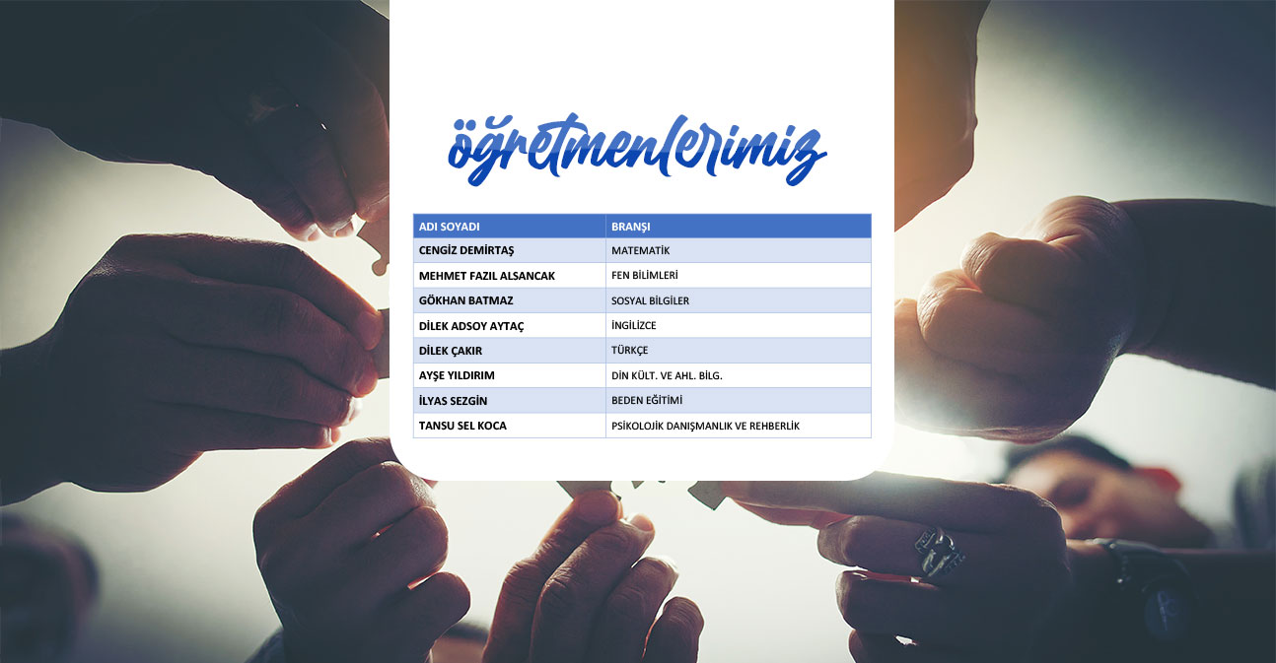
2026 - 2027 OMÜ VAKFI KOLEJİ ORTAOKULU AKADEMİK ÇALIŞMA TAKVİMİ
ADI SOYADI | BRANŞI
CENGİZ DEMİRTAŞ | MATEMATİK
MEHMET ALİ YILDIZ | MATEMATİK
MEHMET FAZIL ALSANCAK | FEN BİLİMLERİ
GÖKHAN BATMAZ | T.C. İNKILAP TARİHİ VE ATATÜRKÇÜLÜK
DİLEK ADSOY AYTAÇ | İNGİLİZCE
SEDA TİLEKLİ GÖÇER | TÜRKÇE
AYŞE YILDIRIM | DİN KÜLT. VE AHL. BİLG.
NİHAL ÇİNKA AKMAN | PSİKOLOJİK DANIŞMANLIK VE REHBERLİK
İLYAS SEZGİN | BEDEN EĞİTİMİ

Slide 59
Katılımınız ve ilginiz için teşekkür ederiz.
ORTAOKUL

